Slide 1











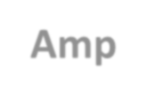





















CÁC THIẾT BỊ VÀ MẠCH ĐIỆN TỬ
Chương 6
Mạch khuếch đại thuật
toán Op-Amp
Cấu tạo và đặc tính của
Op-Amp
Các chế độ hoạt động của
Op-Amp
Các thông số cơ bản của
Op-Amp
TRỊNH LÊ HUY
1

Slide 2
Mục tiêu
Nắm được cấu tạo và đặc tính của mạch khuếch đại thuật toán Op-Amp
Nắm được các chế độ hoạt động của Op-Amp
Nắm được các thông số cơ bản của Op-Amp

Slide 3
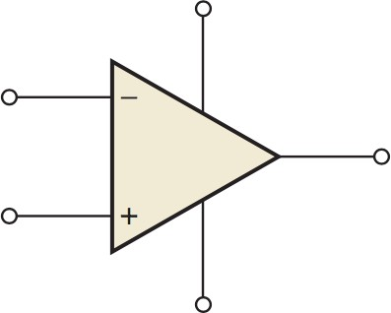
Cấu tạo và đặc tính của mạch khuếch đại thuật toán Op-Amp
Mạch khuếch đại thuật toán Op-Amp
Là một loại linh kiện điện tử có khả năng khuếch đại độ chênh lệch của hai tín
hiệu đầu vào.
+Vcc
Op-Amp có 5 cổng:
Cổng vào đảo (Inverting Input Terminal)
Cổng vào không đảo (Non-Inverting Input Terminal)
Cổng cấp nguồn âm (Supply Voltage – Terminal)
Cổng cấp nguồn dương (Supply Voltage + Terminal)
Cổng ra (Output Terminal)
Inverting Input
Output
Non-Inverting
Input
-Vcc
Hầu hết các mạch Op-Amp hoạt động trong khoảng -Vcc đến +Vcc với Vcc là
hiệu điện thế cấp nguồn (supply voltage) cho Op-Amp.

Slide 4
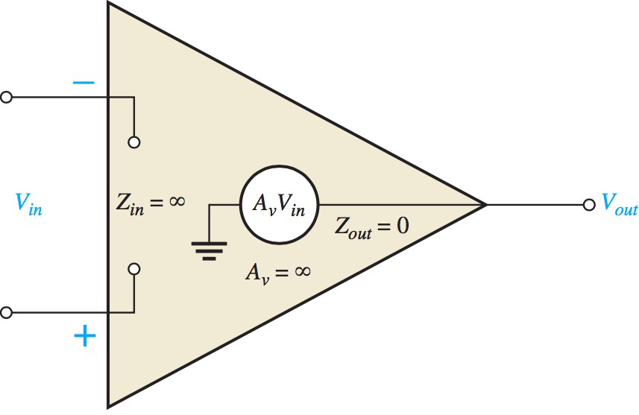
Cấu tạo và đặc tính của mạch khuếch đại thuật toán Op-Amp
Mạch khuếch đại thuật toán Op-Amp lý tưởng
Hệ số khuếch đại áp là vô cùng
Trở kháng đầu vào là vô cùng (không bị ảnh hưởng bởi điện trở của nguồn)
Trở kháng đầu ra bằng không (không gây ra ảnh hưởng lên tải)
Băng thông hoạt động là vô cùng
Offset voltage bằng không

Slide 5
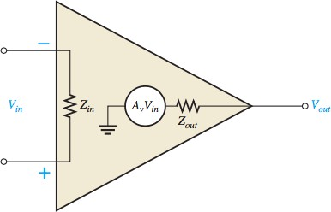
Cấu tạo và đặc tính của mạch khuếch đại thuật toán Op-Amp
Mạch khuếch đại thuật toán Op-Amp thực tế
Hệ số khuếch đại áp lớn
Trở kháng đầu vào lớn
Trở kháng đầu ra bé
Băng thông hoạt động giới hạn
Xuất hiện dòng phân cực và điện áp bù
Xuất hiện nhiễu trong mạch Op-Amp

Slide 6
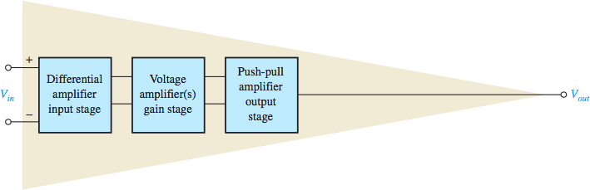
Cấu tạo và đặc tính của mạch khuếch đại thuật toán Op-Amp
Mạch khuếch đại thuật toán Op-Amp thực tế

Slide 7
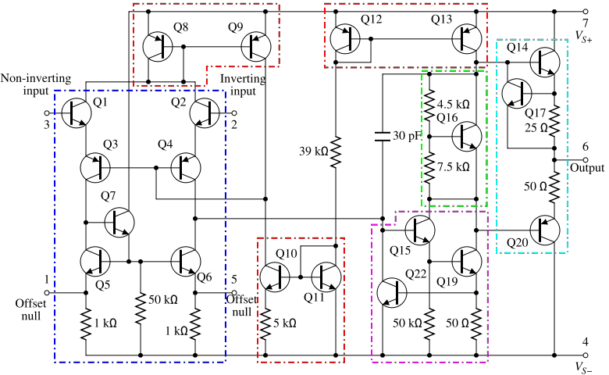
Cấu tạo và đặc tính của mạch khuếch đại thuật toán Op-Amp
Mạch khuếch đại thuật toán Op-Amp thực tế
Mạch khuếch đại dòng
Mạch khuếch đại vi sai
Mạch khuếch đại áp

Slide 8
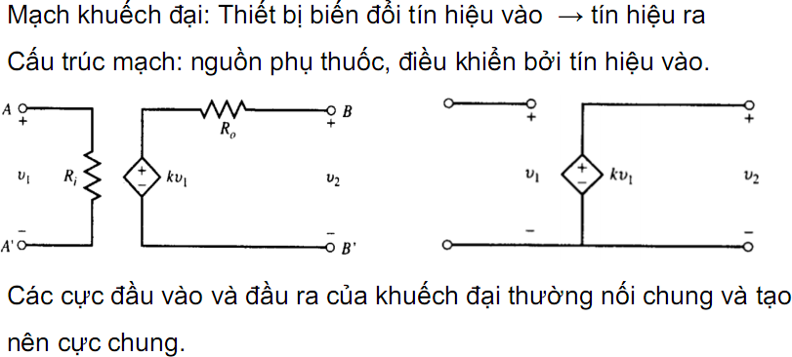
Các chế độ hoạt động của
Op-Amp
Mạch khuếch đại

Slide 9
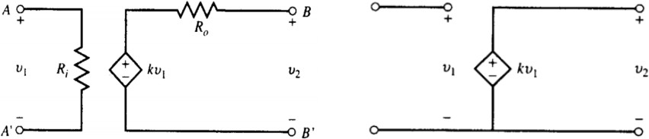
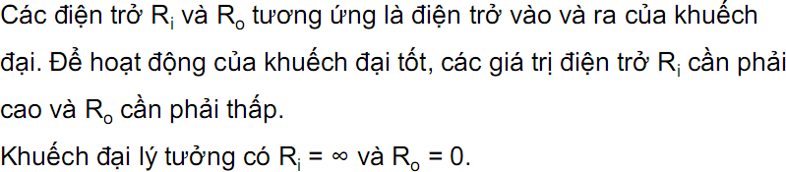
Các chế độ hoạt động của
Op-Amp
Thực tế
Lý tưởng
Khi đầu ra để hở mạch thì v₂ = k.v₁ với k = A_{v} là hệ số khuếch đại.

Slide 10
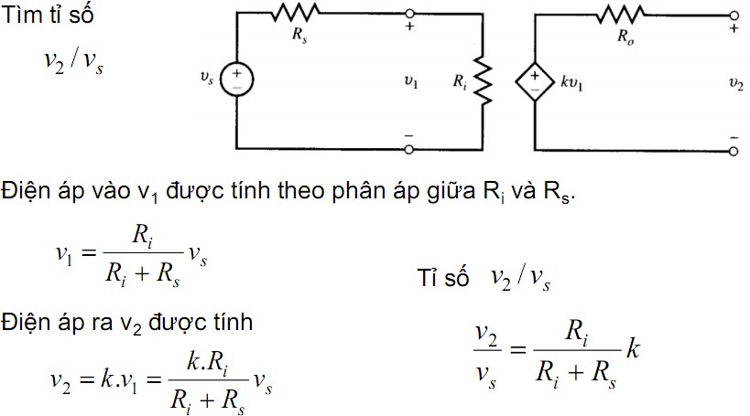
Các chế độ hoạt động của
Op-Amp
Ví dụ 1

Slide 11
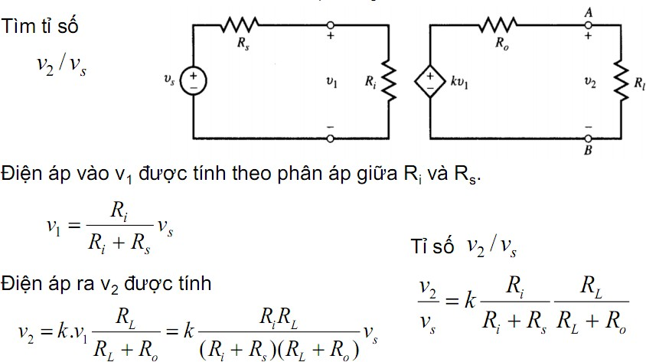
Các chế độ hoạt động của Op-Amp
Ví dụ 2

Slide 12
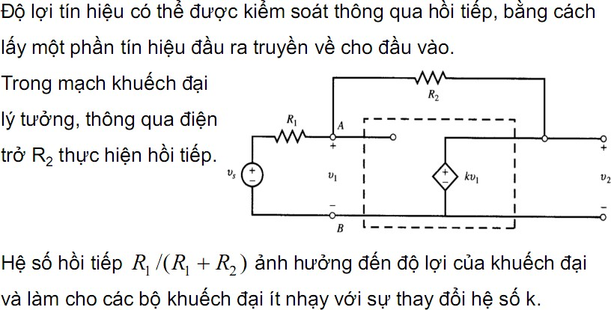
Các chế độ hoạt động của
Op-Amp
Khuếch đại hồi tiếp

Slide 13
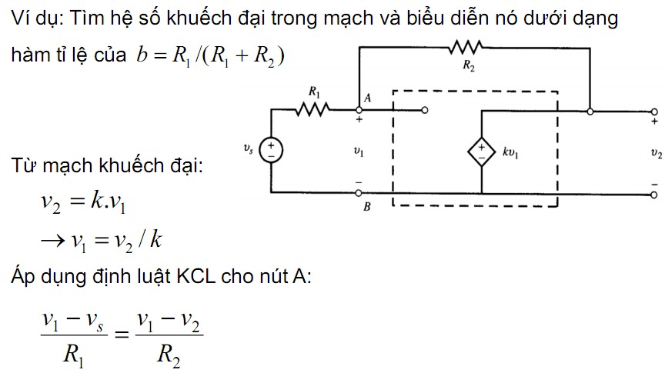
Các chế độ hoạt động của
Op-Amp

Slide 14
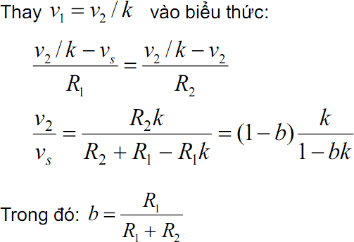
Các chế độ hoạt động của Op-Amp

Slide 15
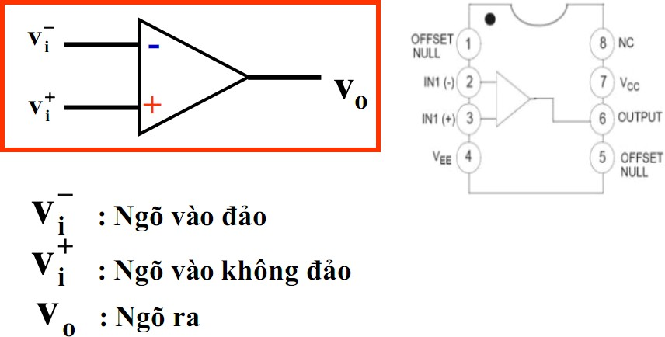
Đặc tính truyền đạt vòng hở

Slide 16
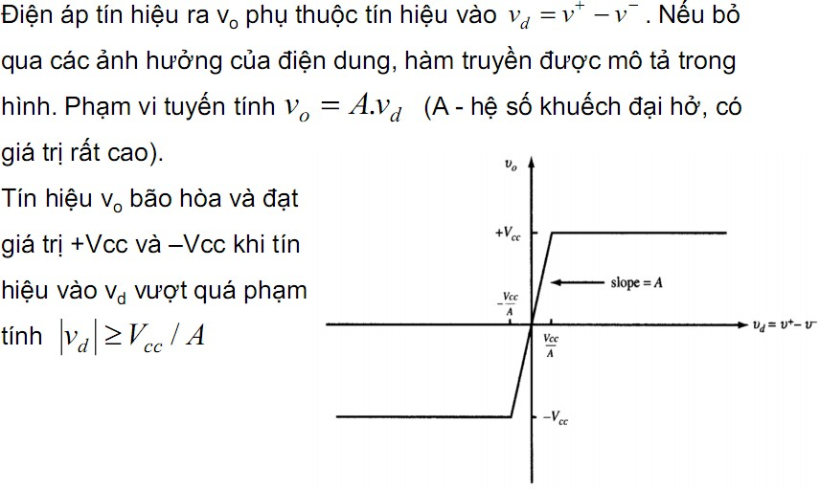
Đặc tính truyền đạt vòng hở

Slide 17
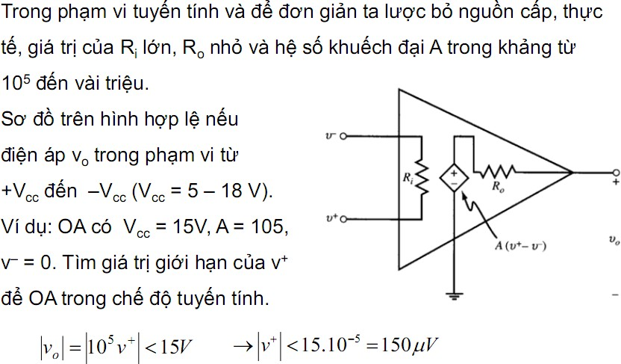
Đặc tính truyền đạt vòng hở

Slide 18
Ví dụ
Op – amp có Vcc = 5V, A = 10⁵, V- = 0, V+ = 100sin2πt (µV). Tìm và vẽ điện áp V_{out.}
Giải

Slide 19
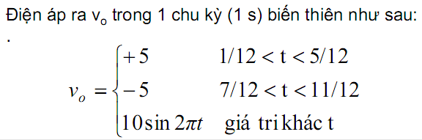
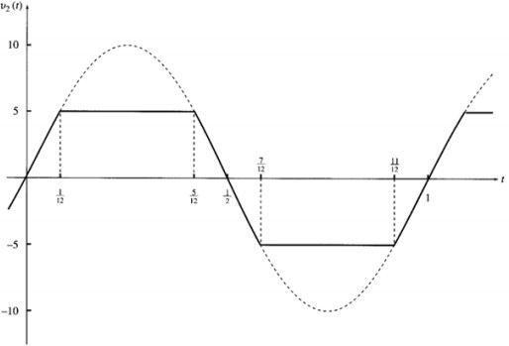
Hình vẽ

Slide 20
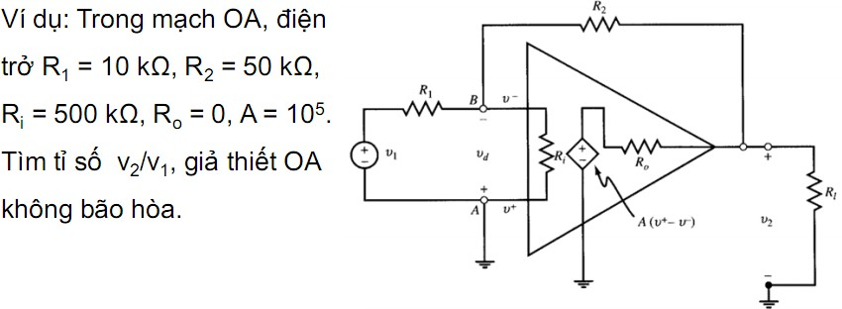
Bài tập

Slide 21
Các chế độ hoạt động của
Op-Amp
Mạch khuếch đại thuật toán có hai chế độ hoạt động chính:
Differential mode
Common mode

Slide 22
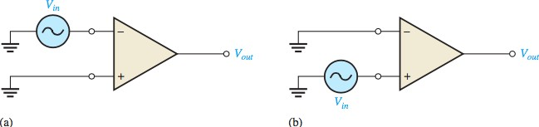


Các chế độ hoạt động của
Op-Amp
Differential mode bao gồm hai loại:
Single-ended: Tín hiệu cần khuếch đại sẽ được kết nối với 1 đầu vào của Op-
Amp, đầu còn lại sẽ được nối đất
(a): Nếu tín hiệu cần khuếch đại nối với cực đảo (inverting input), mạch khuếch đại sẽ có tính chất đảo, tín hiệu được khuếch đại tại đầu ra sẽ ngược pha với tín hiệu cần khuếch đại tại đầu vào
(b): Nếu tín hiệu cần khuếch đại nối với cực không đảo (non-inverting input), tín hiệu
được khuếch đại tại đầu ra sẽ cùng pha với tín hiệu cần khuếch đại tại đầu vào

Slide 23
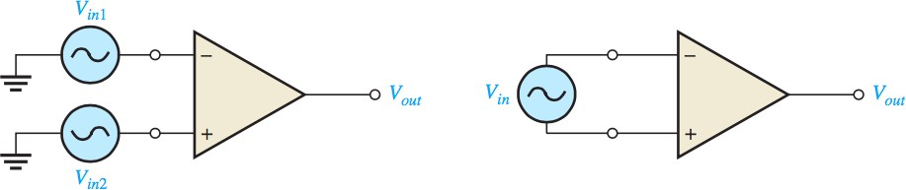
Các chế độ hoạt động của
Op-Amp
Differential mode bao gồm hai loại:
Single-ended: Tín hiệu cần khuếch đại sẽ được kết nối với 1 đầu vào của Op-
Amp, đầu còn lại sẽ được nối đất.
Double-ended: Tín hiệu đầu vào sẽ được kết nối với cả hai đầu vào của Op- Amp, tuy nhiêu hai tín hiệu này sẽ ngược pha với nhau.

Slide 24
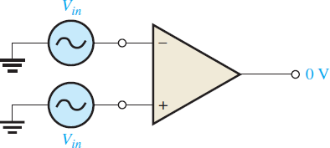
Các chế độ hoạt động của
Op-Amp
Common mode: Hai tín hiệu có cùng pha, cùng tần số và biên độ được sử dụng như tín hiệu đầu vào ở hai cổng đảo và không đảo. Khi đó, tín hiệu đầu ra sẽ bằng không.
Nhờ vào tính chất này, khi nhiễu xuất hiện đồng thời ở hai đầu vào của Op-Amp. Tín hiệu nhiễu này sẽ cùng pha, cùng tần số và cùng biên độ với nhau. Do đó, tại đầu ra của Op-Amp, tín hiệu có ích sẽ được khuếch đại (differential mode) và tín hiệu nhiễu sẽ bị khử (common mode)

Slide 25
Các thông số cơ bản của
Op-Amp
Hệ số triệt tín hiệu đồng pha (CMRR)
Độ lợi vòng hở (Open-loop Voltage Gain)
Ngưỡng điện áp tối đa (Maximum Output Voltage Swing)
Điện áp bù đầu vào (Input Offset Voltage)
Dòng bù đầu vào (Input Offset Current)
Dòng phân cực đầu vào (Input Bias Current)
Trở kháng đầu vào (Input Impedance)
Trở kháng đầu ra (Output Impedance)
Độ dốc điện áp (Slew-rate)

Slide 26
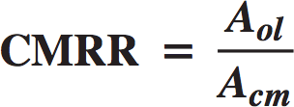
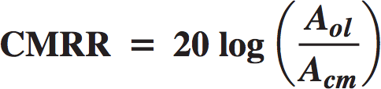
Các thông số cơ bản của
Op-Amp
Hệ số triệt tín hiệu đồng pha (Common-mode Rejection Ratio)
Thông số này thể hiện khả năng khuếch đại những tín hiệu ngược pha và triệt
tiêu những tín hiệu cùng pha của một mạch khuếch đại.
Với A_{ol} là độ lợi vòng hở (open loop) # 200,000 và A_{cm} là độ lợi đồng pha (common-mode) #< 1
➢
CMRR = 100,000 tức là tín hiệu có ích được khuếch đại lớn hơn gấp 100,000
lần so với tín hiệu nhiễu không mong muốn
CMRR còn được tính toán theo đơn vị dB

Slide 27
Các thông số cơ bản của Op-Amp
Độ lợi vòng hở (Open-loop Voltage Gain)
Được kí hiệu là A_{ol}
Thông số này thể hiện hệ số khuếch đại nội tại của mạch Op-Amp khi không
kết nối với bất kì linh kiện ngoài nào.
A_{ol} thường có giá trị rất lớn, có khi lên đến 200,000 (106 dB) và rất khó điều
khiển theo ý người dùng.

Slide 28
Các thông số cơ bản của
Op-Amp
Ngưỡng áp tối đa (Maximum Output Voltage Swing)
Được kí hiệu là V_{O(p-p)}
Thông số này thể hiện giá trị tối đa của hiệu điện thế sau khi được khuếch đại.
Một Op-Amp lý tưởng có ngưỡng áp tối đa bằng
giá trị của nguồn cung cấp cho Op-Amp Vcc
Trong thực tế, giá trị này sẽ bé hơn giá trị Vcc và
phụ thuộc vào giá trị của tải
+Vcc
Inverting Input
Output
Non-Inverting Input
-Vcc
Ví dụ:
Op-Amp KA741 có Vcc= ±15V, nhưng V_{O(p-p)}= ± 13V khi tải bằng 2k Ω và
V_{O(p-p)}= ± 14V khi tải bằng 10kΩ

Slide 29
Các thông số cơ bản của
Op-Amp
Điện áp bù đầu vào (Input Offset Voltage)
Được kí hiệu là V_{OS}
Thông số này chỉ xuất hiện ở Op-Amp thực tế
Thông số này thể hiện sự chênh lệch giữa điện áp giữa hai đầu vào của Op- Amp để điệp áp đầu ra bằng 0
+Vcc
Inverting Input
Output
Non-Inverting Input
-Vcc

Slide 30
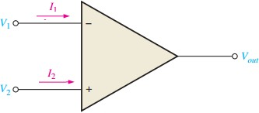

Các thông số cơ bản của
Op-Amp
Dòng phân cực đầu vào I_{BIAS} (Input Bias Current)
Là giá trị trung bình của cường độ dòng điện phân cực cho mạch khuếch đại vi
sai tại hai ngõ vào trong Op-Amp
Dòng bù đầu vào I_{OS} (Input Offset Current)
Là giá trị chênh lệch của cường độ dòng điện phân cực cho mạch khuếch đại vi
sai tại hai ngõ vào trong Op-Amp

Slide 31
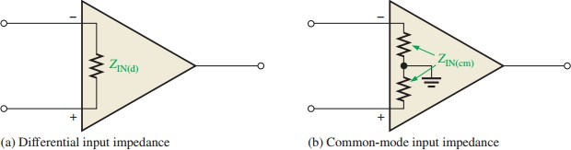
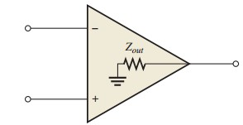
Các thông số cơ bản của Op-Amp
Trở kháng đầu vào:
của Op-Amp hoạt động ở chế độ Differential mode Z_{IN(d)}
của Op-Amp hoạt động ở chế độ common-mode Z_{IN(cm)}
Trở kháng đầu ra của Op-Amp Z_{OUT}

Slide 32
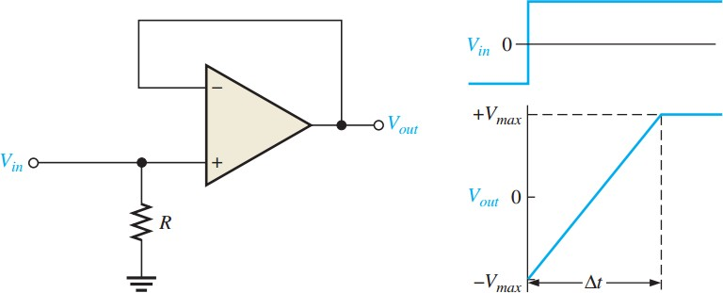

Các thông số cơ bản của
Op-Amp
Độ dốc điện áp (Slew-rate)
Thông số này thể hiện khả năng hoạt động của Op-Amp ở tần số cao

Slide 33
Thank you!

